Slide 1

Université de Mostaganem — Dr. Madani BELACEL
COURS TIC 08 - TD
TD TIC 08 — World Wide Web
Module TIC · Licence 1
Dr. BELACEL Madani Université de Mostaganem madani.belacel@univ-mosta.dz

Slide 2
Plan du cours
1. Exercice 1 — Analyse d'une URL
2. Exercice 2 — Navigateurs
3. Exercice 3 — HTTP vs HTTPS
4. Exercice 4 — Recherche académique
5. Exercice 5 — Évaluation de source Web
Université de Mostaganem — Dr. Madani BELACEL

Slide 3
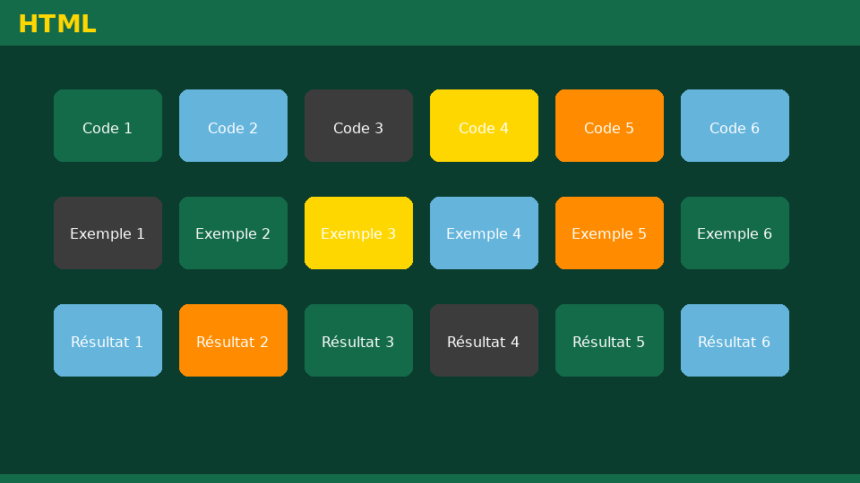
Exercice 1 — Analyse d'une URL
• Énoncé :Décomposer l'URLhttps://www.univ-exemple.dz/cours/tic/chap2.html(protocole, domaine, chemin).
• Corrigé détaillé :-https://— protocole sécurisé HTTP. -www.univ-exemple.dz— nom de domaine (serveur). -/cours/tic/chap2.html— chemin vers la ressource (page HTML).
🎯 Intérêt pratique : Cette compétence vous servira dans votre vie universitaire et professionnelle.
Université de Mostaganem — Dr. Madani BELACEL

Slide 4
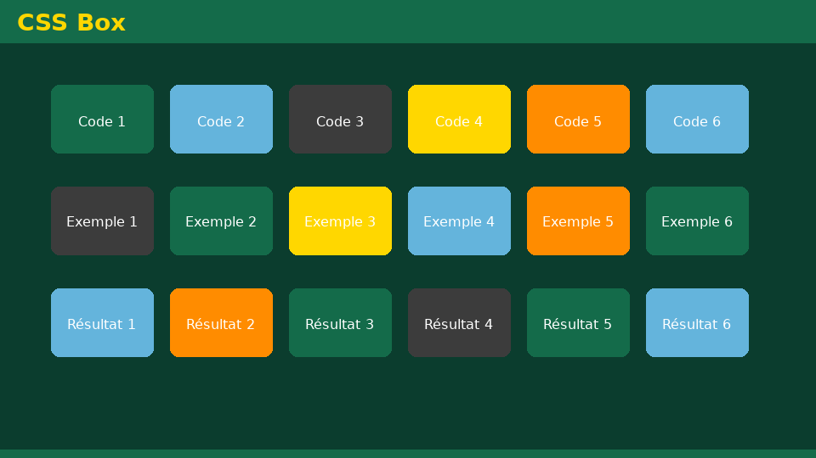
Exercice 2 — Navigateurs
• Énoncé :Comparer deux navigateurs (Chrome et Firefox) : un avantage et un usage pédagogique pour chacun.
• Corrigé détaillé :- Chrome : extensions nombreuses ; synchronisation compte Google. - Firefox : vie privée renforcée ; développement open source. - Usage : recherche documentaire, accès Moodle, lecture PDF en ligne.
🎯 Intérêt pratique : Cette compétence vous servira dans votre vie universitaire et professionnelle.
Université de Mostaganem — Dr. Madani BELACEL

Slide 5

Exercice 3 — HTTP vs HTTPS
• Énoncé :Pourquoi privilégier HTTPS pour se connecter à la plateforme universitaire ?
• Corrigé détaillé :- Chiffrement des données échangées (identifiants, notes). - Authentification du serveur (certificat SSL/TLS). - Protection contre l'écoute sur réseau public (Wi-Fi).
🎯 Intérêt pratique : Cette compétence vous servira dans votre vie universitaire et professionnelle.
Université de Mostaganem — Dr. Madani BELACEL

Slide 6

Exercice 4 — Recherche académique
• Énoncé :Formuler une requête avancée pour trouver des articles sur « TIC et enseignement des langues » (guillemets, opérateurs).
• Corrigé détaillé :-"TIC" AND "enseignement des langues"(Google académique ou moteur institutionnel). - Filtrer par date (5 dernières années). - Privilégier domaines.edu, bases bibliographiques universitaires. - Noter auteur, titre, URL, date de consultation pour citation.
🎯 Intérêt pratique : Cette compétence vous servira dans votre vie universitaire et professionnelle.
Université de Mostaganem — Dr. Madani BELACEL

Slide 7

Exercice 5 — Évaluation de source Web
• Énoncé :Évaluer la fiabilité d'un blog anonyme vs une page.edu: 4 critères.
• Corrigé détaillé :1.Auteuridentifié et qualifié ? 2.Datede publication récente ? 3.Objectivitéet références bibliographiques ? 4.Domaineinstitutionnel ou commercial ? → Le blog anonyme est à écarter pour un devoir universitaire sans recoupement.
🎯 Intérêt pratique : Savoir naviguer efficacement vous permet de trouver des sources fiables pour vos recherches.
Université de Mostaganem — Dr. Madani BELACEL

Slide 8

Application concrète
• Appliquez ces concepts dans vos travaux
• Pratiquez lors des TD
Intérêt pratique pour vous Cette compétence vous servira dans votre vie universitaire et professionnelle.
Université de Mostaganem — Dr. Madani BELACEL

Slide 9

Application concrète
• Appliquez ces concepts dans vos travaux
• Pratiquez lors des TD
Intérêt pratique pour vous Cette compétence vous servira dans votre vie universitaire et professionnelle.
Université de Mostaganem — Dr. Madani BELACEL

Slide 10
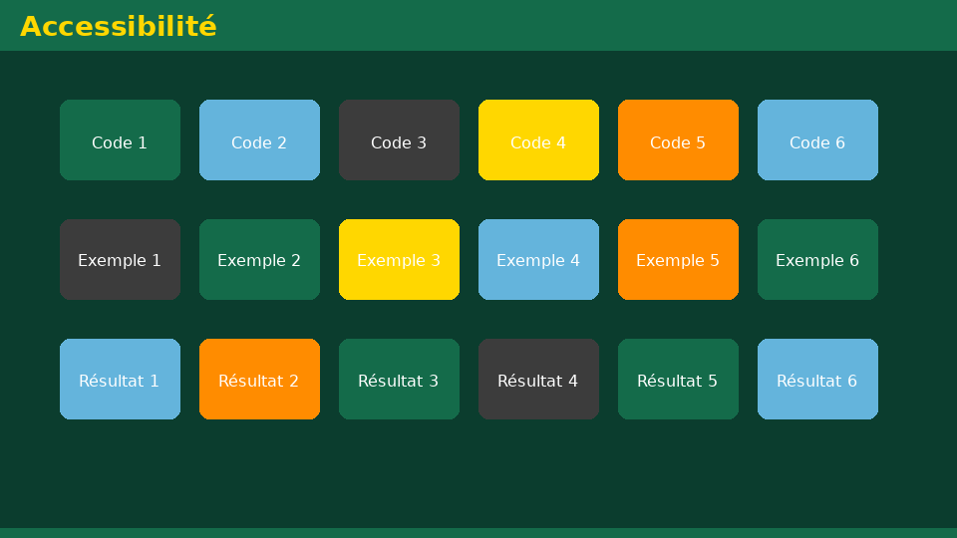
Application concrète
• Appliquez ces concepts dans vos travaux
• Pratiquez lors des TD
Intérêt pratique pour vous Cette compétence vous servira dans votre vie universitaire et professionnelle.
Université de Mostaganem — Dr. Madani BELACEL

Slide 11

Application concrète
• Appliquez ces concepts dans vos travaux
• Pratiquez lors des TD
Intérêt pratique pour vous Cette compétence vous servira dans votre vie universitaire et professionnelle.
Université de Mostaganem — Dr. Madani BELACEL

Slide 12

Application concrète
• Appliquez ces concepts dans vos travaux
• Pratiquez lors des TD
Intérêt pratique pour vous Cette compétence vous servira dans votre vie universitaire et professionnelle.
Université de Mostaganem — Dr. Madani BELACEL

Slide 13

Application concrète
• Appliquez ces concepts dans vos travaux
• Pratiquez lors des TD
Intérêt pratique pour vous Cette compétence vous servira dans votre vie universitaire et professionnelle.
Université de Mostaganem — Dr. Madani BELACEL

Slide 14
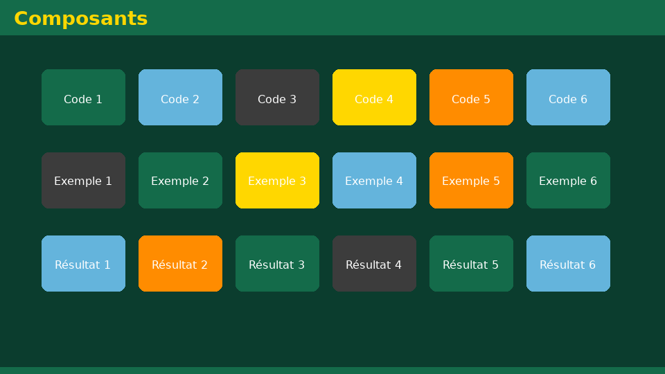
Synthèse : Intérêt pratique global
• Exercice 1 — Analyse d'une URL
• Exercice 2 — Navigateurs
• Exercice 3 — HTTP vs HTTPS
• Exercice 4 — Recherche académique
• Exercice 5 — Évaluation de source Web
Intérêt pratique pour vous Ensemble, ces compétences numériques vous permettent de travailler efficacement, communiquer professionnellement et résoudre les problèmes courants de la vie universitaire.
Université de Mostaganem — Dr. Madani BELACEL

Slide 15
Université de Mostaganem — Dr. Madani BELACEL
Conclusion
• Exercice 1 — Analyse d'une URL
• Exercice 2 — Navigateurs
• Exercice 3 — HTTP vs HTTPS
• Exercice 4 — Recherche académique
• Exercice 5 — Évaluation de source Web
Dr. BELACEL Madani Université de Mostaganem madani.belacel@univ-mosta.dz

Slide 16
Références et ressources
• Programme national TIC - Ministère
• UIT - Définitions TIC
• UNESCO - Compétences numériques
• Guide Moodle Univ-Mosta
Université de Mostaganem — Dr. Madani BELACEL

